Slide 1
CÔNG NGHỆ JAVA
CÔNG NGHỆ JAVA
Trường: Đại học Giao thông vận Tải
Khoa: Công nghệ thông tin
GV: Nguyễn Trọng Phúc

Slide 2
CÔNG NGHỆ JAVA
Chương 4:
Kiểm soát lỗi trong Java
GV: Nguyễn Trọng Phúc

Slide 3
Nội dung
Nội dung
  Các khái niệm về kiểm soát lỗi
    Khái niệm lỗi
    Phân loại lỗi trong Java
    Các cơ chế kiểm soát lỗi
  Cơ chế kiểm soát lỗi
    Kiểm soát lỗi với try … catch … finally
    Tạo và lan truyền lỗi với throw … new và throws
    Định nghĩa exceptions
    …
  Quản lý và giải phóng bộ nhớ trong Java
    Quản lý bộ nhớ với heap và stack
    Cơ chế giải phóng bộ nhớ
GV: Nguyễn Trọng Phúc

Slide 4
CÔNG NGHỆ JAVA
Chương 4:
1. Lỗi và các cơ chế kiểm soát
GV: Nguyễn Trọng Phúc

Slide 5
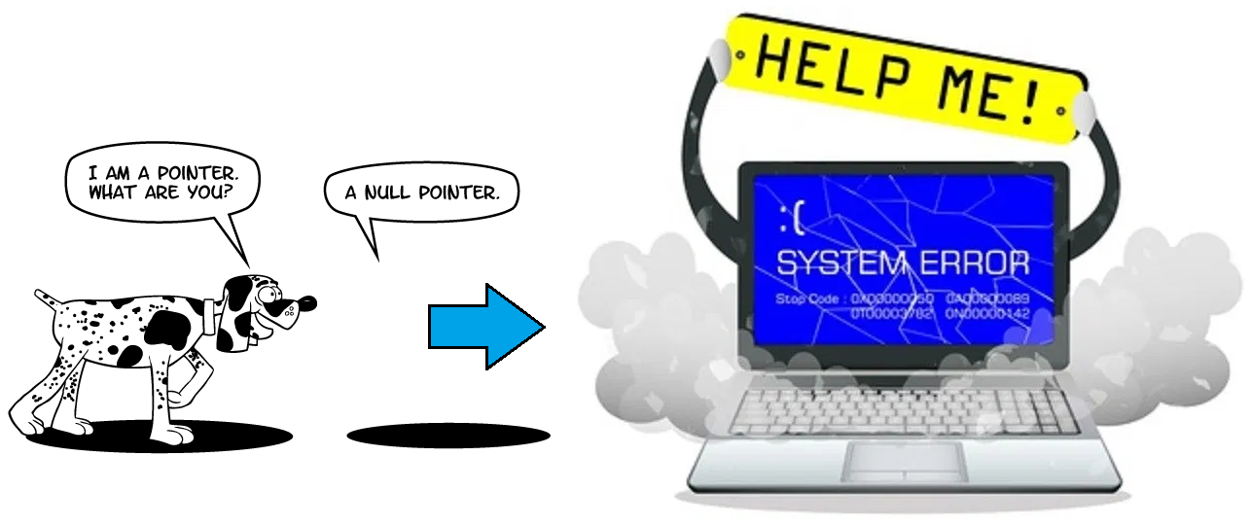
Khái niệm về lỗi
GV: Nguyễn Trọng Phúc

Slide 6
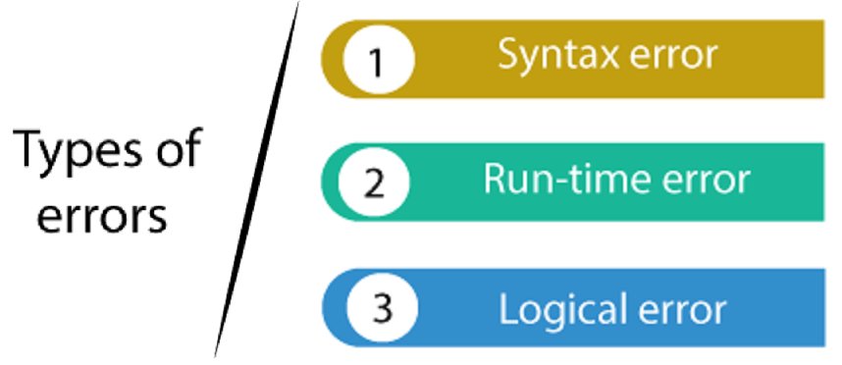
Khái niệm về lỗi - exception
Lỗi là vấn đề xảy ra trong quá trình phát triển và thực thi chương trình bao gồm:
  Compile error (lỗi biên dịch - syntax error): lỗi xảy ra trong quá trình viết chương trình.
  Run-time error (lỗi thực thi): lỗi xảy ra trong quá trình thực thi chương trình.
  Logical error (lỗi logic): lỗi xảy ra trong quá trình viết chương trình dẫn đến khi thực thi kết quả không như yêu cầu.
GV: Nguyễn Trọng Phúc

Slide 7
Khái niệm về lỗi - exception
Với các lỗi biên dịch – compile error, đây là lỗi do các lập trình viên gây ra với một số nguyên nhân xảy ra lỗi:
  Viết sai các cú pháp lệnh, sai câu lệnh, thiếu thư viện, …
  Truy cập vào các phương thức trái với phạm vi cho phép.
  Chưa kiểm soát các lỗi được lan truyền khi sử dụng hàm con.
  …
  Các lỗi này được trình soạn thảo IDE hỗ trợ kiểm soát và được thông báo trước khi chạy chương trình.
  Các lỗi này có thể định nghĩa thông qua định nghĩa compiler của trình soạn thảo.
  Chú ý: khi chúng ta thay đổi các định nghĩa lỗi biên dịch thông qua compiler sẽ dẫn đến tạo thành lỗi khi thực thi chương trình.
GV: Nguyễn Trọng Phúc

Slide 8
Khái niệm về lỗi - exception
Với các lỗi logic – logical error, đây là lỗi do nhóm phát triển gây ra với một số nguyên nhân xảy ra lỗi:
  Khảo sát và phân tích yêu cầu không đúng như mong muốn của người dùng ➔ đưa ra nghiệp vụ sai.
  Khi phát triển, lập trình viên đã thực hiện sai yêu cầu như nhầm phép tính, gọi hàm sai yêu cầu ➔ kết quả sai.
  Các lỗi này không thể kiểm soát được bởi các trình soạn thảo cũng như các công cụ bắt lỗi khi dịch hoặc chạy chương trình.
  Các lỗi này chỉ có thể định xác định khi thực hiện kiểm thử ➔ khó xác định được nguyên nhân để sửa lỗi.
  Chú ý: phát triển phần mềm bao giờ cũng tiềm ẩn các lỗi logic ngay từ khi bắt đầu triển khai ➔ kiểm thử là việc bắt buộc và chiếm 30% khối lượng công việc.
GV: Nguyễn Trọng Phúc

Slide 9
Khái niệm về lỗi - exception
Với các lỗi thực thi – run-time error, đây là lỗi do cả con người và hệ thống có thể gây ra với một số nguyên nhân xảy ra lỗi:
  Phần cứng hoặc các thiết bị có lỗi dẫn đến chương trình xảy ra lỗi khi đang chạy ➔ Error.
    Các lỗi này không thể kiểm soát được bởi các trình soạn thảo cũng như các lập trình viên.
  Khi phát triển, lập trình viên đã không kiểm soát các trường hợp như file không tồn tại, không có kết nối với CSDL, chia cho 0, … ➔ Exception.
    Một số lỗi dạng này không thể kiểm soát được bởi các trình soạn thảo cũng như các công cụ bắt lỗi khi dịch chương trình mà chỉ có thể định xác định khi thực hiện chương trình nhưng chúng ta có thể kiểm soát được tất cả các lỗi này bằng chương trình.
    Lập trình viên cần phải kiểm soát các lỗi exception.
GV: Nguyễn Trọng Phúc

Slide 10
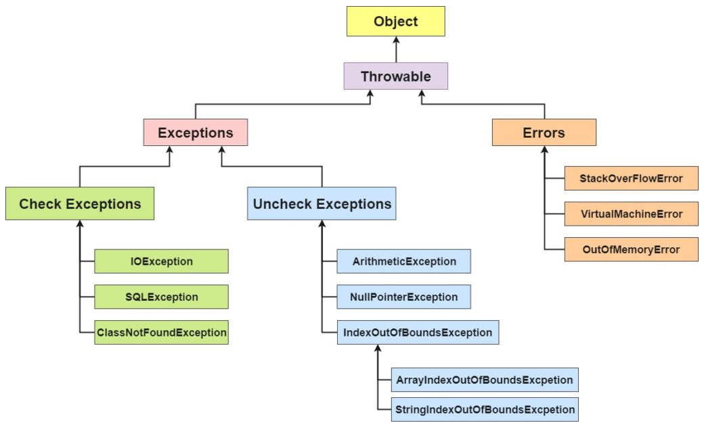
Phân loại lỗi trong Java
GV: Nguyễn Trọng Phúc

Slide 11
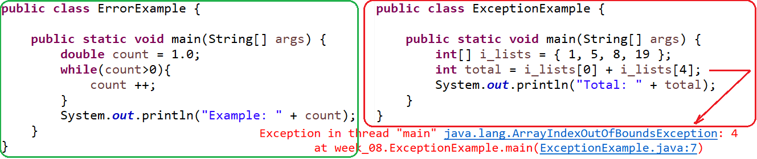
Error vs Exception
Error | Exception
Lỗi gây ra nguyên do từ hệ thống. | Lỗi gây ra từ các đoạn mã chương trình.
Lỗi không thể khắc phục và không kiểm soát được. | Lỗi cần phải kiểm soát bằng chương trình.
Khi xảy ra lỗi, chương trình sẽ kết thúc bất thường. | Khi xảy ra lỗi, chương trình có thể gây ra kết quả sai, có thể gây kết thúc chương trình bất thường.
StackOverFlow, OutOfMemory, … | ClassNotFound, FileNotFound, IndexOutOfBound …
GV: Nguyễn Trọng Phúc

Slide 12
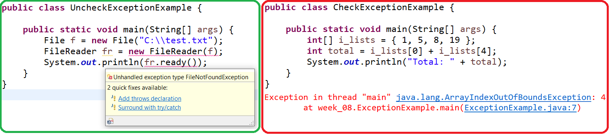
Check vs Uncheck
Checked exception | Unchecked exception
Lỗi gây ra từ các đoạn mã chương trình. | Lỗi gây ra từ các đoạn mã chương trình.
Các lỗi này mặc định có thể dự báo từ trước. | Các lỗi này có thể không xảy ra, phụ thuộc code của lập trình viên.
Lỗi được kiểm soát ngay tại trình biên dịch (compile-time exception) nguyên nhân là do các ngoại lệ được lan truyền từ phương thức được gọi bên trong ➔ ngoại lệ yêu cầu phải kiểm soát [xử lý hoặc lan truyền tiếp]. | Lỗi không thể kiểm soát bởi trình biên dịch mà chỉ xảy ra trong quá trình thực thi (run-time exception) do sai về bởi các đoạn mã chương trình ➔ ngoại lệ bắt buộc phải kiểm soát.
FileNotFoundException, ClassNotFoundException, … | ArithmeticException, ArrayIndexOutOfBoundsException …
GV: Nguyễn Trọng Phúc

Slide 13
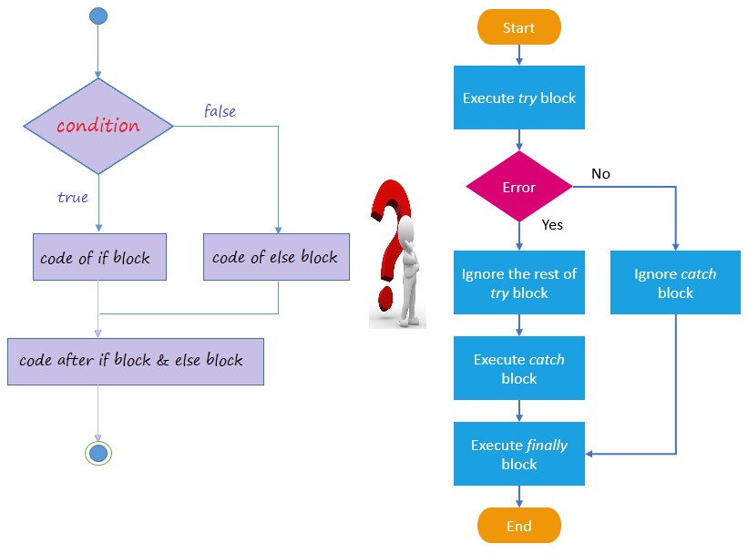
Cơ chế kiểm soát lỗi
GV: Nguyễn Trọng Phúc

Slide 14
CÔNG NGHỆ JAVA
Chương 4:
2. Cơ chế kiểm soát lỗi trong Java
GV: Nguyễn Trọng Phúc

Slide 15
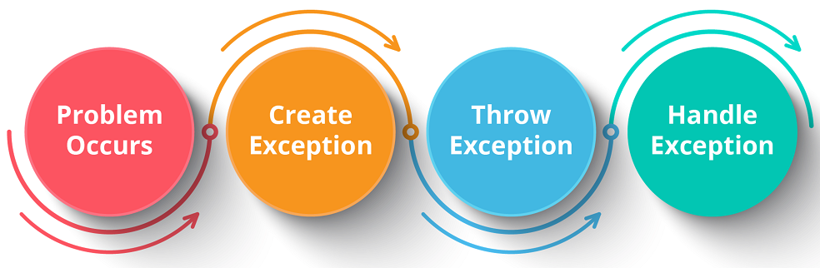
Cơ chế kiểm soát lỗi
Lỗi cần phải được kiểm soát trong chương trình. Cơ chế chung của kiểm soát lỗi:
Khi gặp lỗi, chúng ta có thể:
  Xử lý lỗi ngay tại đoạn chương trình gây ra lỗi: handle exception.
  Tạo lỗi và tự động lan truyền lỗi lên trên để tầng trên xử lý: create/throw exception.
    Có thể tạo ra lỗi mới để lan truyền.
    Có thể sử dụng lỗi do Java định nghĩa để lan truyền.
  ➔ Việc xử lý lỗi bắt buộc phải thực hiện tại một tầng nào đó trong chương trình.
GV: Nguyễn Trọng Phúc

Slide 16
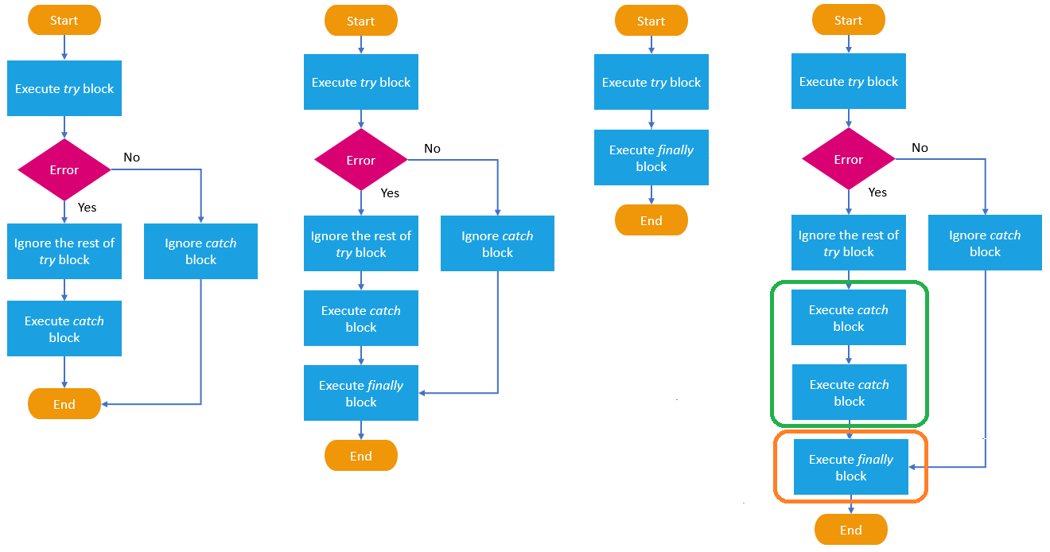
Cơ chế kiểm soát lỗi
Các cơ chế kiểm soát lỗi với try … catch … finally
  Cho phép kiểm soát các lỗi compile-time và run-time exception.
  Java hỗ trợ các cách tiếp cận:
GV: Nguyễn Trọng Phúc

Slide 17
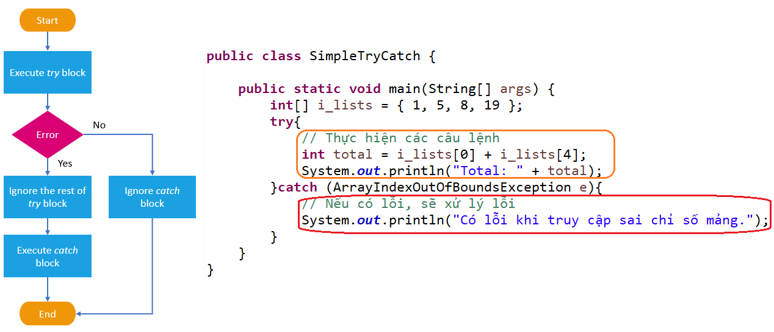
Cơ chế kiểm soát lỗi
Cấu trúc kiểm soát lỗi với try … catch
GV: Nguyễn Trọng Phúc

Slide 18
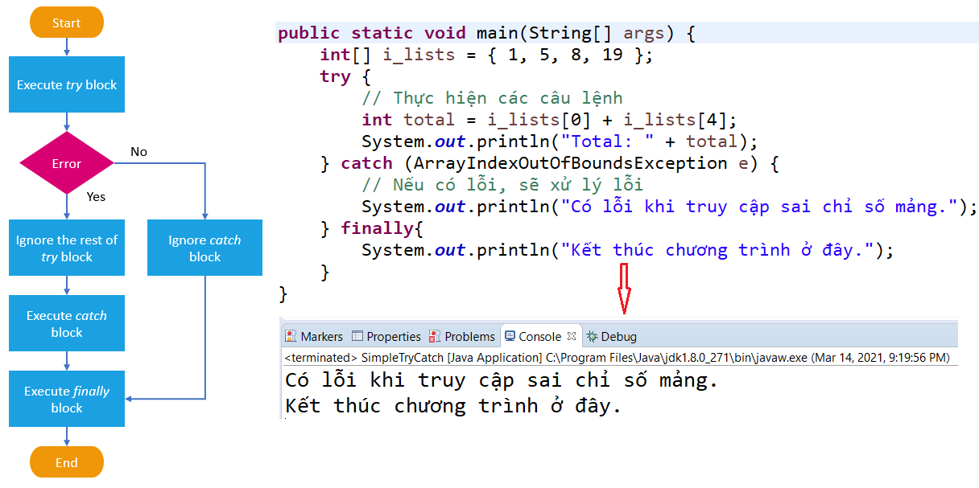
Cơ chế kiểm soát lỗi
Cấu trúc kiểm soát lỗi với try … catch … finally
GV: Nguyễn Trọng Phúc

Slide 19
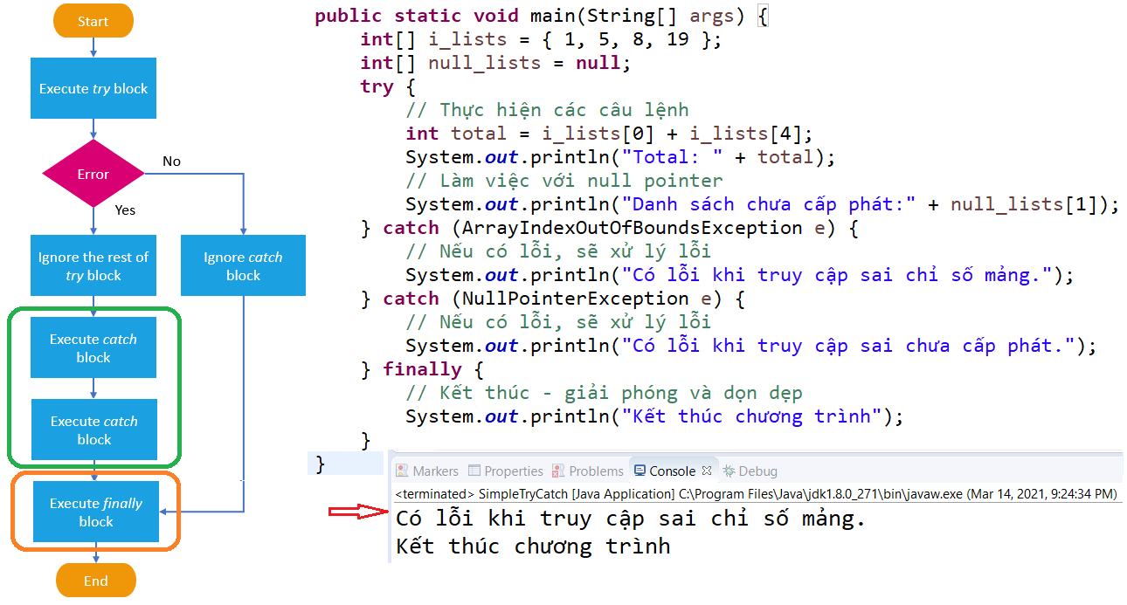
Cơ chế kiểm soát lỗi
Cấu trúc kiểm soát lỗi với try … catch (multi-catch)
GV: Nguyễn Trọng Phúc

Slide 20
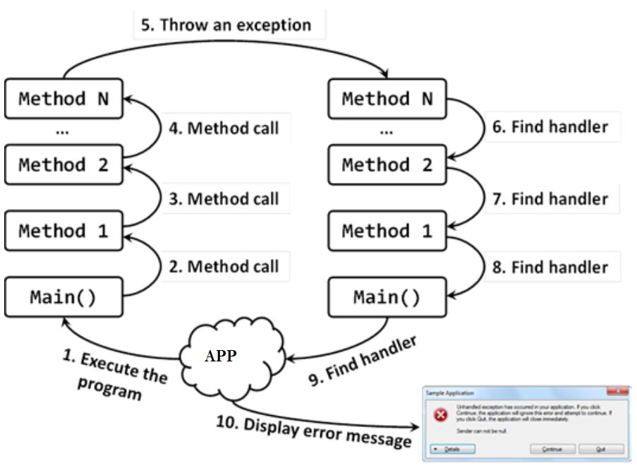
Cơ chế lan truyền lỗi
Lỗi được tự động lan truyền nếu như chúng ta không thực hiện việc kiểm soát lỗi.
  Cho phép tập trung việc kiểm soát các lỗi tại một mức nhất định để có thể đồng bộ và thực hiện chung một hành động để xử lý lỗi.
  Cho phép xử lý các lỗi nghiệp vụ [Java không hỗ trợ] bằng cách định nghĩa lỗi hoặc sử dụng lỗi đã có trong Java.
GV: Nguyễn Trọng Phúc

Slide 21
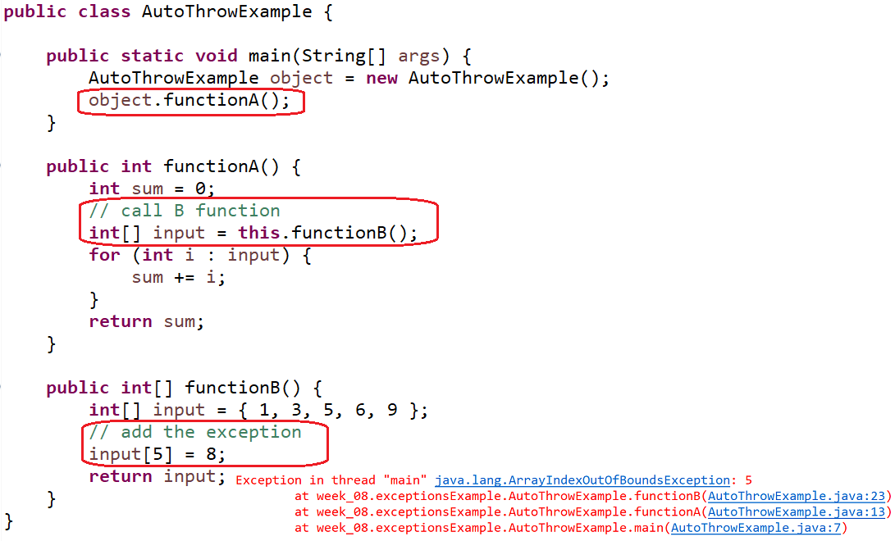
Cơ chế lan truyền lỗi
Ví dụ về sự lan truyền lỗi
GV: Nguyễn Trọng Phúc

Slide 22
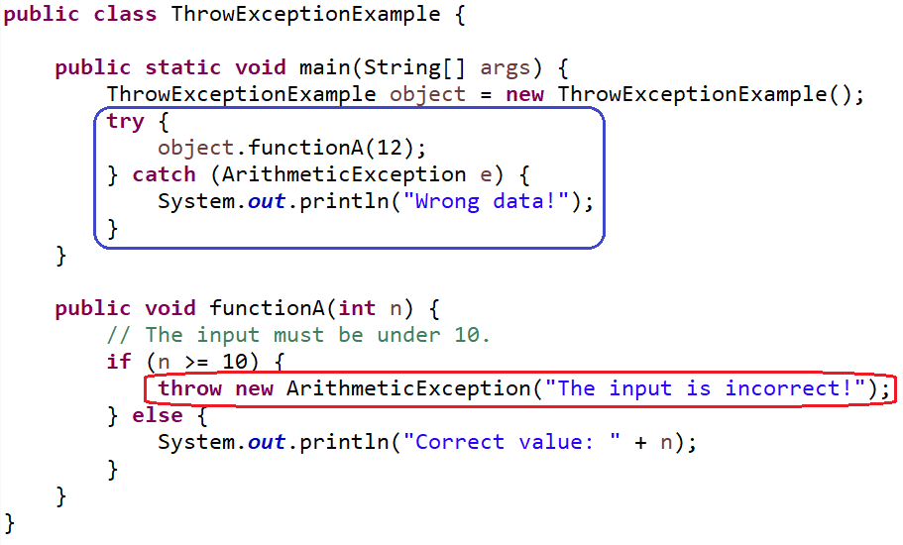
Cơ chế tạo lỗi với throw
Khi gặp các lỗi nghiệp vụ, chúng ta có thể tạo lỗi để đẩy lên tầng trên xử lý mà không cần xử lý ngay trong hàm.
Có thể tự định nghĩa lỗi mới hoặc sử dụng lỗi Java cung cấp và đẩy lỗi lên trên thông qua throw.
GV: Nguyễn Trọng Phúc

Slide 23
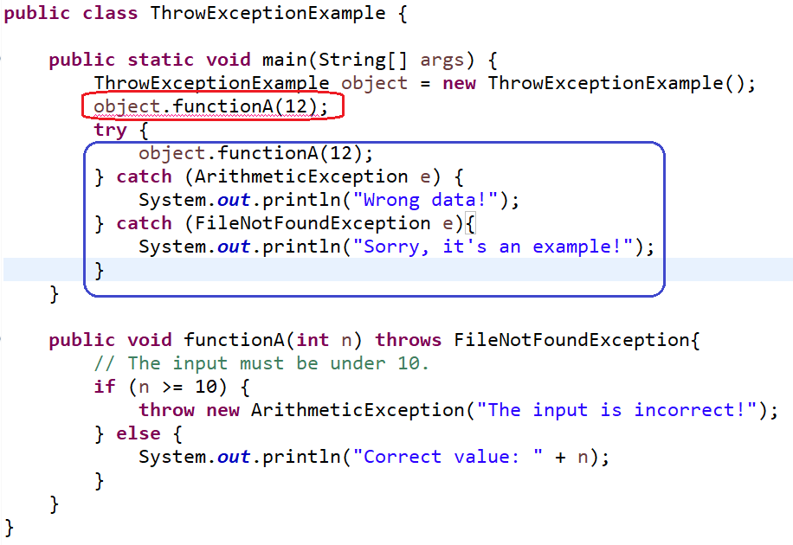
Cơ chế bắt lỗi với throws
Có thể sử dụng throws để bắt lỗi để đẩy lỗi lên tầng trên nhằm yêu cầu tầng trên bắt buộc phải kiểm soát lỗi.
Throws chỉ hỗ trợ yêu cầu tầng trên với các checked exception.
GV: Nguyễn Trọng Phúc

Slide 24
Throw vs Throws
No | throw | throws
1 | Từ khóa throw trong java được sử dụng để ném ra một ngoại lệ rõ ràng. | Từ khóa throws trong java được sử dụng để khai báo một ngoại lệ.
2 | Ngoại lệ checked không được truyền ra nếu chỉ sử dụng từ khóa throw. | Ngoại lệ checked được truyền ra ngay cả khi chỉ sử dụng từ khóa throws.
3 | Sau throw là một instance. | Sau throws là một hoặc nhiều class.
4 | Throw được sử dụng trong phương thức. | Throws được khai báo ngay sau dấu đóng ngoặc đơn của phương thức.
5 | Bạn không thể throw nhiều exceptions. | Bạn có thể khai báo nhiều exceptions, ví dụ: public void method() throws IOException, SQLException{ … }
GV: Nguyễn Trọng Phúc

Slide 25
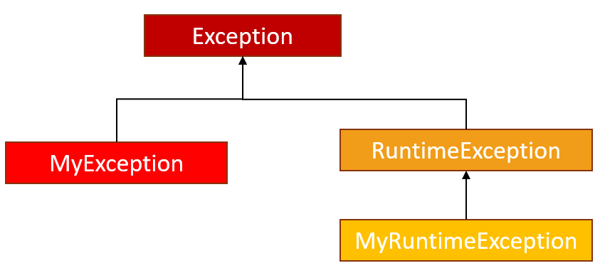
Định nghĩa mới Exception
Trong thực tế, có những lỗi chúng ta có thể xử lý chung một nghiệp vụ ➔ có thể định nghĩa lỗi mới để kiểm soát đơn giản.
Các lỗi định nghĩa đều kế thừa từ lớp Exception (checked) hoặc RuntimeException (unchecked).
GV: Nguyễn Trọng Phúc

Slide 26
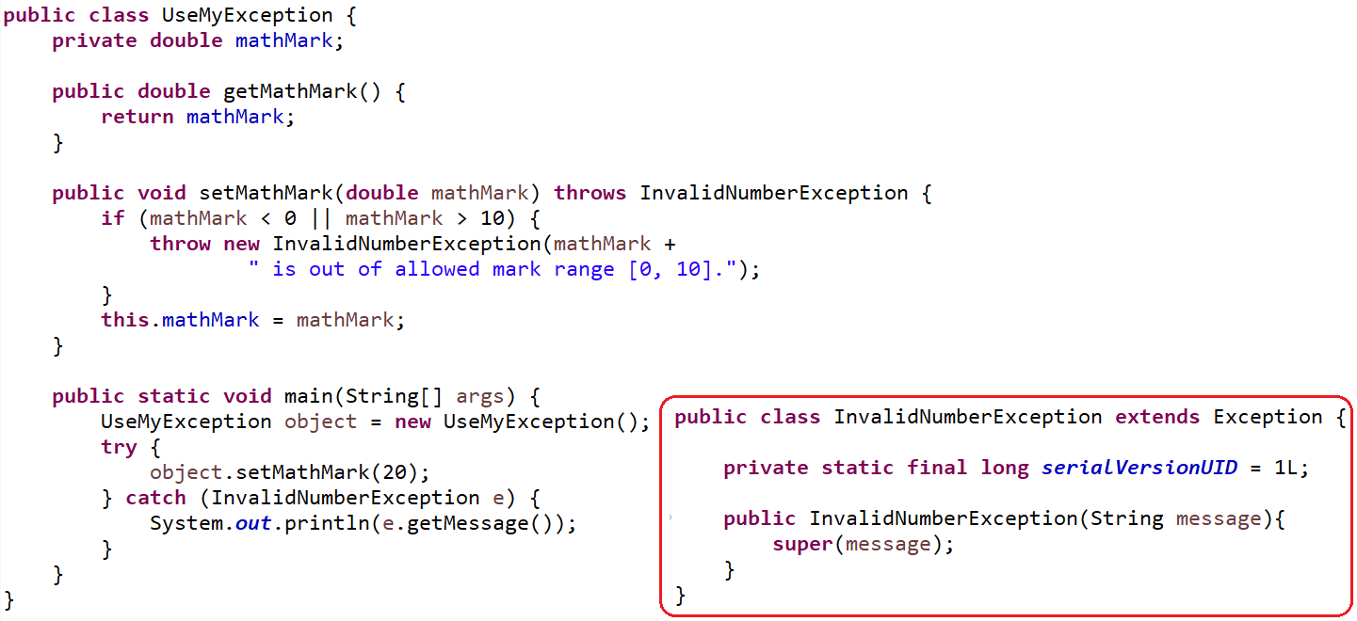
Định nghĩa mới Exception
GV: Nguyễn Trọng Phúc

Slide 27
Bài tập
Các bài tập với try … catch … finally
Xây dựng chương trình cho phép từ một tập số nguyên được sinh ra ngẫu nhiên (randomize), cho phép người dùng lựa chọn một giá trị n bất kỳ và kiểm tra thông qua cơ chế try … catch … finally.
  Nếu người dùng không nhập số nguyên ➔ đưa ra Exception.
  Nếu giá trị n vượt quá kích thước của tập số nguyên ➔ đưa ra Exception.
  Nếu giá trị n thỏa mãn, hiển thị giá trị của phần tử thứ n.
Viết chương trình nhập chuỗi String là các số cách nhau bởi dấu cách và kiểm tra xem có thỏa mãn không, nếu đúng thì có bao nhiêu số.
  S_input = “2 34.5 -12.9 0 12 1.98” ➔ Output: true, có 6 số.
  S_input = “2 34.5 -12a.9 0 12 1b.98” ➔ Output: false.
Chú ý
  Có thể xây dựng các hàm con và truyền lỗi lên hàm main để xử lý.
  Có thể định nghĩa lỗi mới – InvalideNumberException.
  Sử dụng finally trong trường hợp kết thúc chương trình.
GV: Nguyễn Trọng Phúc

Slide 28
CÔNG NGHỆ JAVA
Chương 4:
3. Quản lý bộ nhớ trong Java
GV: Nguyễn Trọng Phúc

Slide 29
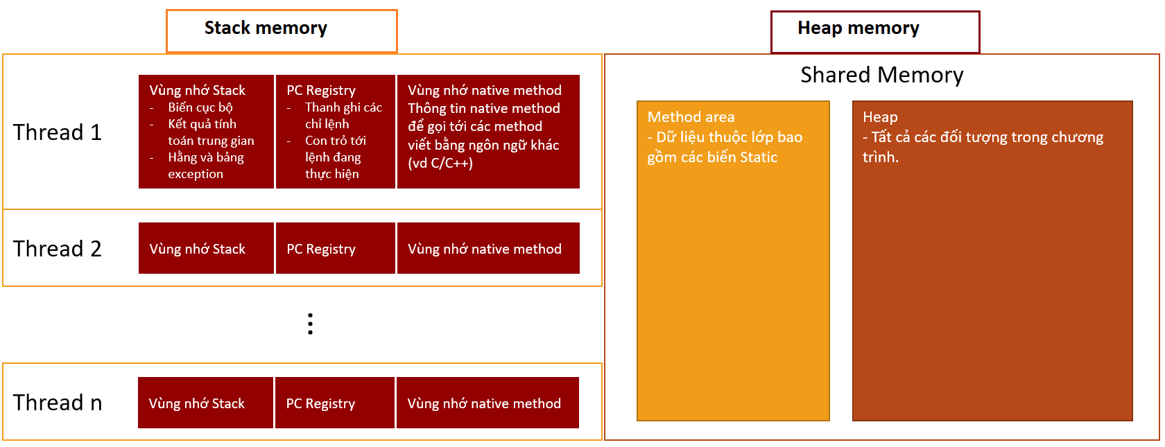
Quản lý bộ nhớ - JVM
Khi chạy chương trình Java, JVM sẽ yêu cầu hệ điều hành cấp phát bộ nhớ trong RAM để thực thi chương trình.
JVM chia bộ nhớ thành 2 phần: vùng nhớ chung và vùng nhớ cho các Thread.
GV: Nguyễn Trọng Phúc

Slide 30
Quản lý bộ nhớ - Stack
Vùng nhớ Stack:
  Được tạo ra cho từng Thread nhằm lưu các biến cục bộ, các biến dữ liệu kiểu primitive và các tham chiếu đến các đối tượng trong Heap.
  Mỗi stack chỉ được sử dụng cho một Thread duy nhất. Thread ngoài không thể truy cập vào được.
  Khi có 1 hàm được gọi, một khối bộ nhớ mới sẽ được tạo trong Stack cho hàm đó để lưu các biến local. Khi hàm thực hiện xong, khối bộ nhớ cho hàm sẽ bị xoá, và giải phóng bộ nhớ trong stack.
  Sử dụng cấu trúc LIFO (Last In First Out) cho mỗi hàm được gọi.
  Stack memory có kích thước rất nhỏ so với Heap memory, khi đầy bộ nhớ, JVM sẽ thông báo lỗi java.lang.StackOverFlowError và chúng ta có thể tăng kích thước vùng nhớ Stack bằng tham số -Xss
GV: Nguyễn Trọng Phúc

Slide 31
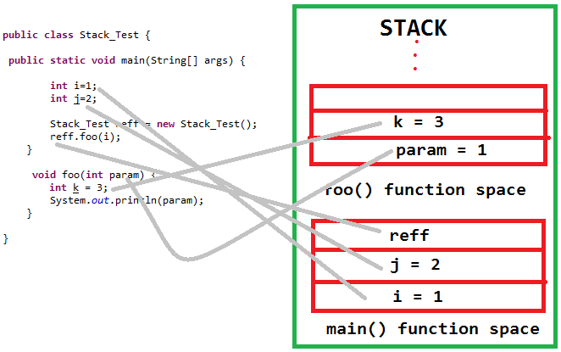
Quản lý bộ nhớ - Stack
GV: Nguyễn Trọng Phúc

Slide 32
Quản lý bộ nhớ - Heap
Vùng nhớ Heap:
  Java Heap Memory là bộ nhớ được sử dụng ở runtime để lưu các Objects. Bất cứ khi nào ở đâu trong chương trình của bạn khi bạn tạo Object thì nó sẽ được lưu trong Heap (thực thi toán tử new).
  Các objects trong Heap đều được truy cập bởi tất cả các các nơi trong ứng dụng, bởi các Threads khác nhau.
  Dung lượng sử dụng của Heap sẽ tăng giảm phụ thuộc vào Objects sử dụng. Garbage Collection sẽ chạy trên bộ nhớ Heap để xoá các Object không được sử dụng nữa.
  Heap memory có kích thước lớn hơn rất nhiều so với Stack memory, khi đầy bộ nhớ, JVM sẽ thông báo lỗi java.lang.OutOfMemoryError: Java Heap Space.
  Sử dụng -Xms và -Xmx để định nghĩa dung lượng bắt đầu và dung lượng tối đa của bộ nhớ Heap.
GV: Nguyễn Trọng Phúc

Slide 33
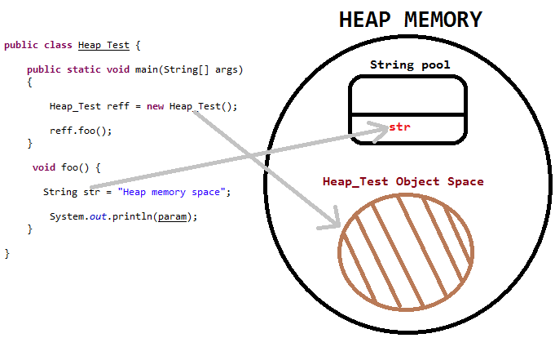
Quản lý bộ nhớ - Heap
GV: Nguyễn Trọng Phúc

Slide 34
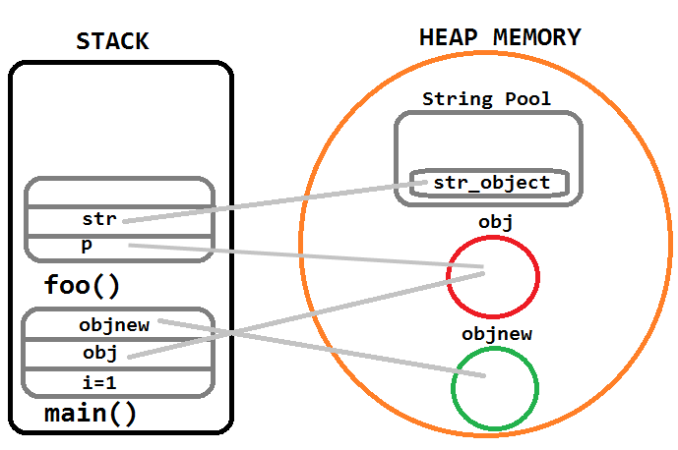
Heap vs Stack
GV: Nguyễn Trọng Phúc

Slide 35
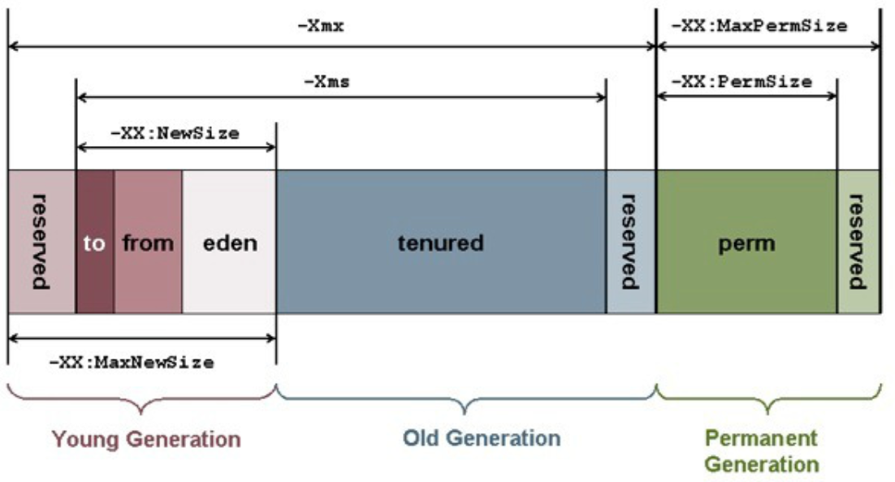
Giải phóng bộ nhớ
Java cung cấp công cụ giải phóng bộ nhớ tự động Garbage collectors – GC ➔ lập trình viên không cần phải giải phóng bộ nhớ.
GV: Nguyễn Trọng Phúc

Slide 36
Bài tập
Các bài tập với Sodoku
Từ chương trình Sodoku đã được xây dựng, hãy thiết kế lại chương trình với việc sử dụng các cơ chế kiểm soát lỗi try ... catch … finally
  Có thể kiểm soát ngay lỗi nhập dữ liệu ➔ nếu giá trị đầu vào sai thì thông báo và yêu cầu nhập lại giá trị.
  Nếu các kiểm tra không phù hợp ➔ có thể sinh lỗi và yêu cầu nhập lại giá trị.
  Có thể định nghĩa lỗi mới để đồng bộ cách xử lý cho các nghiệp vụ.
  Có thể xử dụng finally để đóng kết nối của scanner khi dừng chương trình.
Chú ý
  Trong bài tập này, có thể cơ chế kiểm soát lỗi bằng try … catch … finally không phải là lựa chọn tốt hơn so với việc sử dụng câu lệnh điều kiện.
  Có thể đưa ra các trường hợp lỗi khác để xử lý.
  Tầng xử lý lỗi nên để ở tầng Controller nhằm đồng bộ hóa các lỗi cho chương trình.
GV: Nguyễn Trọng Phúc

Slide 37

CÔNG NGHỆ JAVA
GV: Nguyễn Trọng Phúc

